Slide 1


Slide 2
برنامه همایش

Slide 5
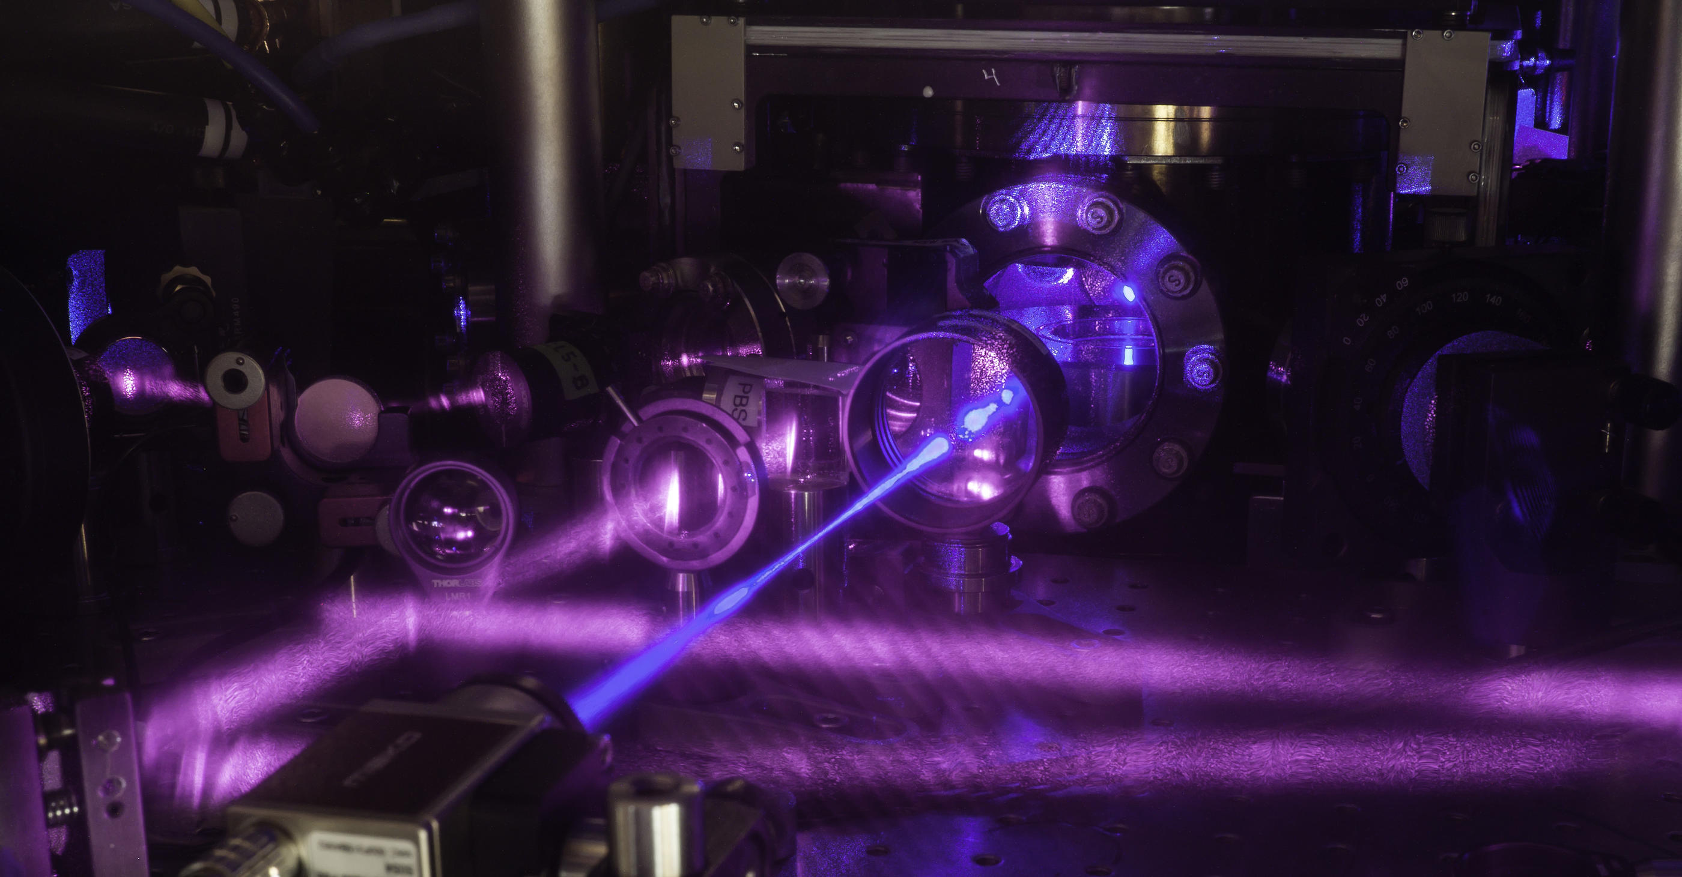
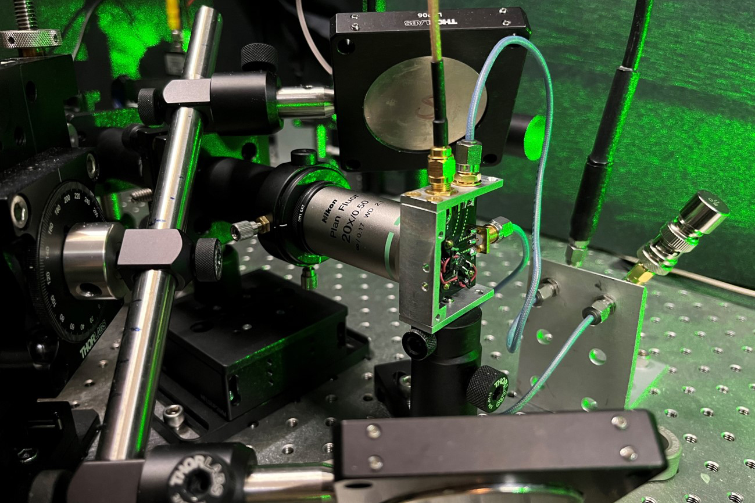




Slide 6

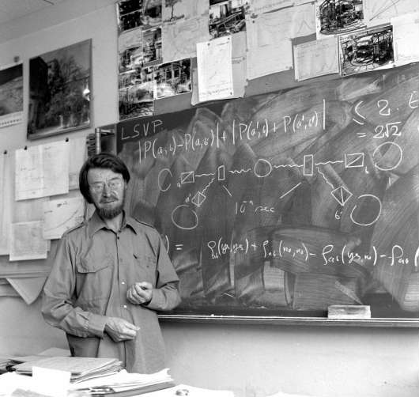
No Bell prize!!

Slide 7
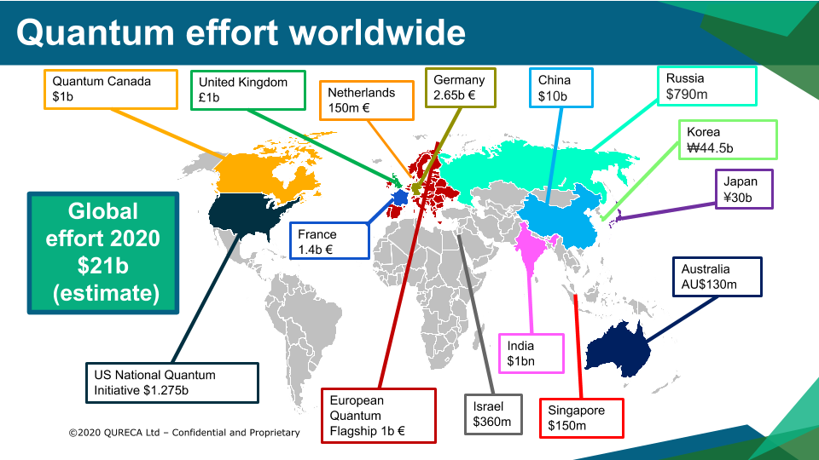

Slide 8
اهداف همایش

Slide 9
اکوسیستم علمی

Slide 11





اکوسیستم دانشگاهی – دانش بنیان اصفهان

Slide 12
نشست کوانتوم اصفهان

Slide 13
سخنی با اساتید

Slide 14
سخنی با مدیران

Slide 15
سخنی با دانشجویان

Slide 16
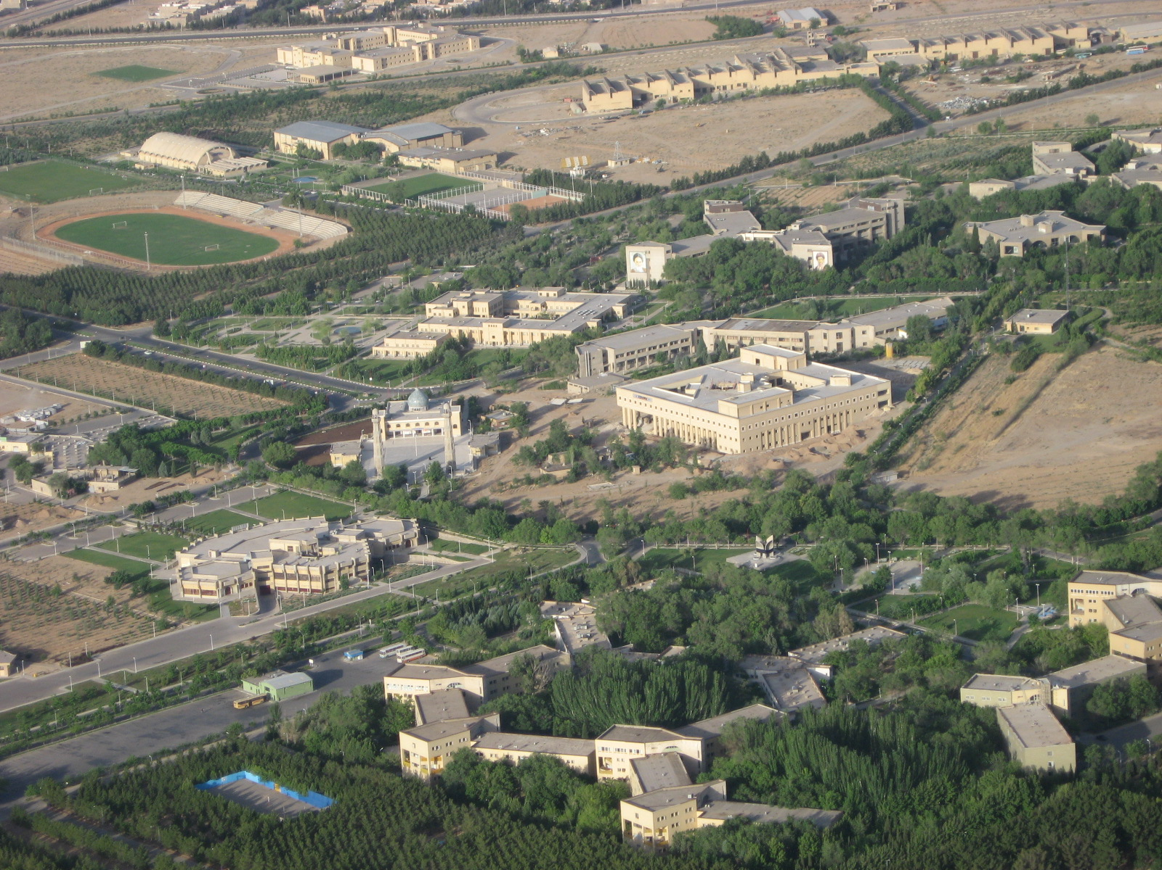
درهای دانشگاه صنعتی اصفهان
همواره به روی شما باز است

Slide 17

آرزوی ساعاتی خوب و مفید در اصفهان

